Slide 1

«Использование многофункционального дидактического
пособия « Чемодан сказок» в речевом развитии детей
младшего дошкольного возраста»
Подготовила : воспитатель Болдырева С.Г.
Детский сад №59 « Ручеек»г. Орск

Slide 2
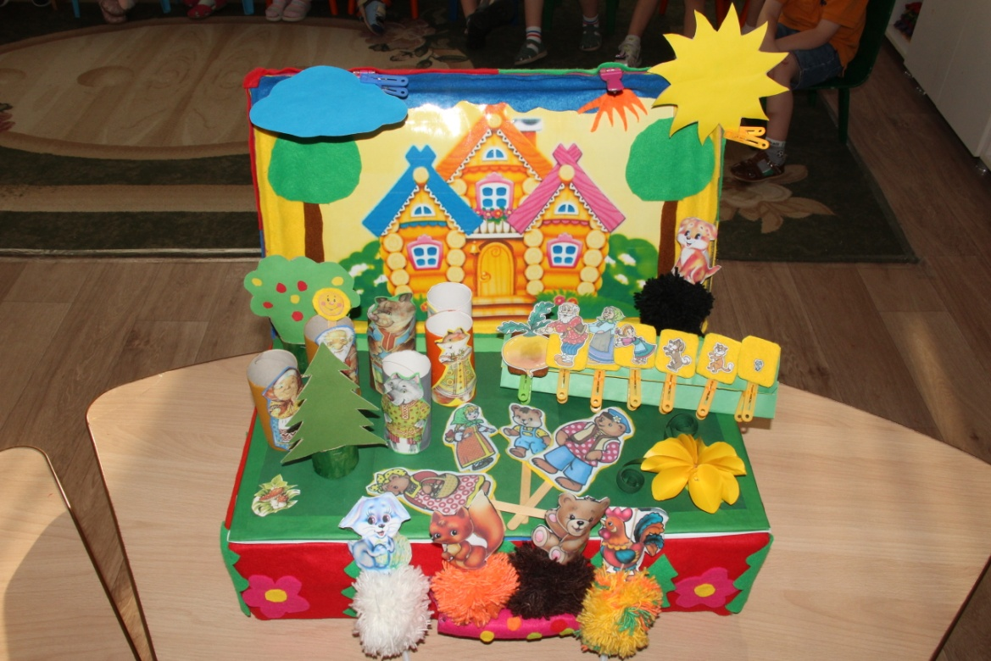
Пособие «Чемодан сказок» -
это обучающий инструмент с интересными
элементами, позволяющими решать воспитательные , развивающие и обучающие цели и задачи.

Slide 3
Использование многофункционального пособия «Чемодан сказок» способствует:
развитию речевой и познавательной активности;
формированию познавательных интересов и действий в различных видах деятельности;
развитию внимания, мышления, памяти, воображения;
обогащению знаний об окружающей действительности.

Slide 4
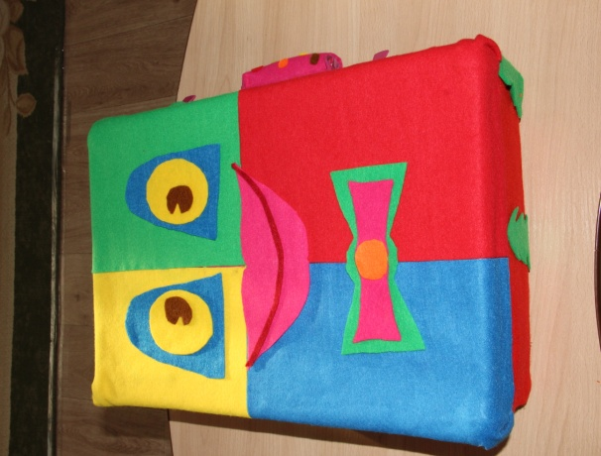
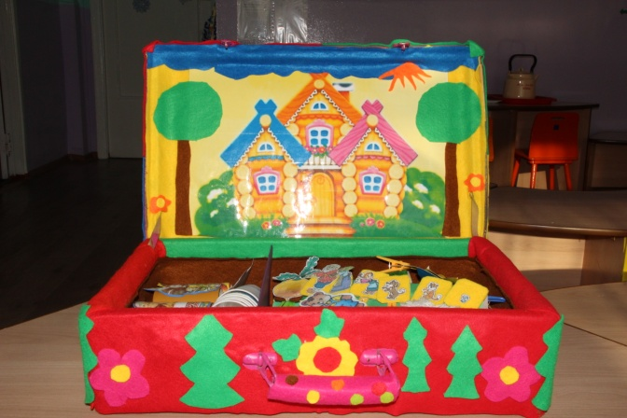
В пособии «Чемодан сказок» предусмотрены:
отделения, которые наполняются персонажами, декорациями к сказкам ;
подиум на котором происходят действия.
На крышке чемоданчика закрепляются демонстративные материалы (рисунки, фоны и т.д)

Slide 5
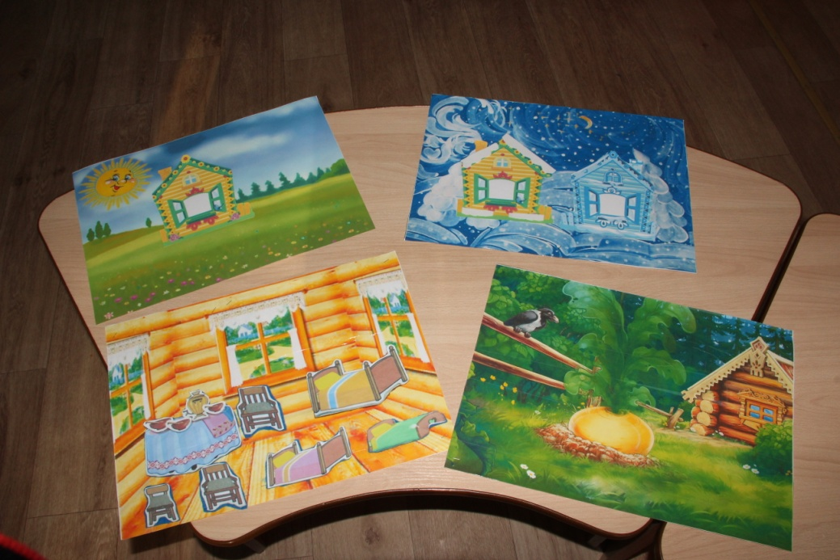
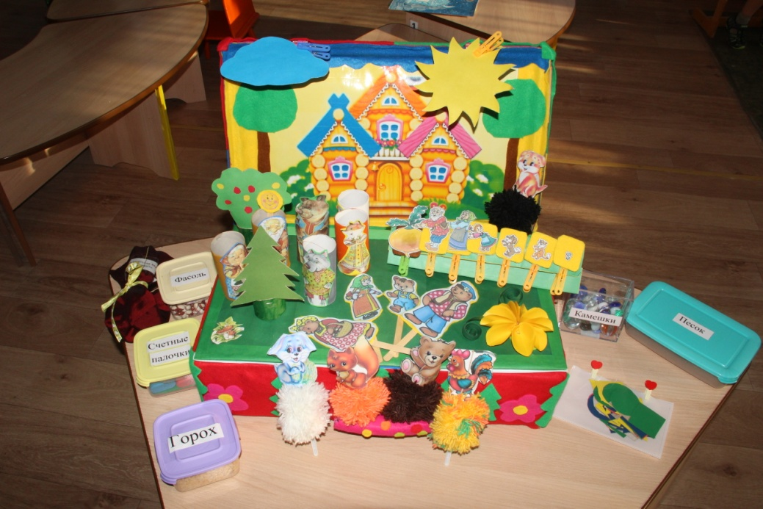

Slide 6
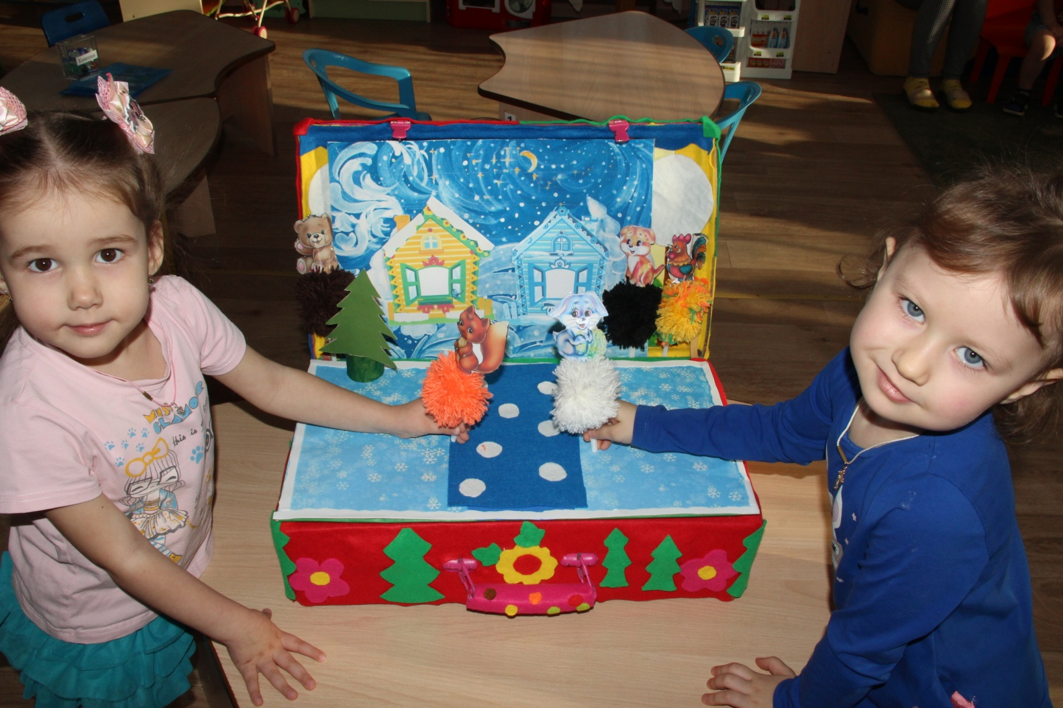

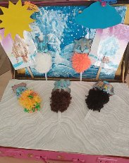
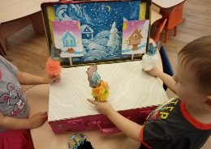
В пособии представлены следующие виды театра: театр на пластиковых ложках по сюжету русской народной сказки « Заюшкина избушка»
Герои театра изготовлены из пластиковых ложек и шерстяных ниток.

Slide 7
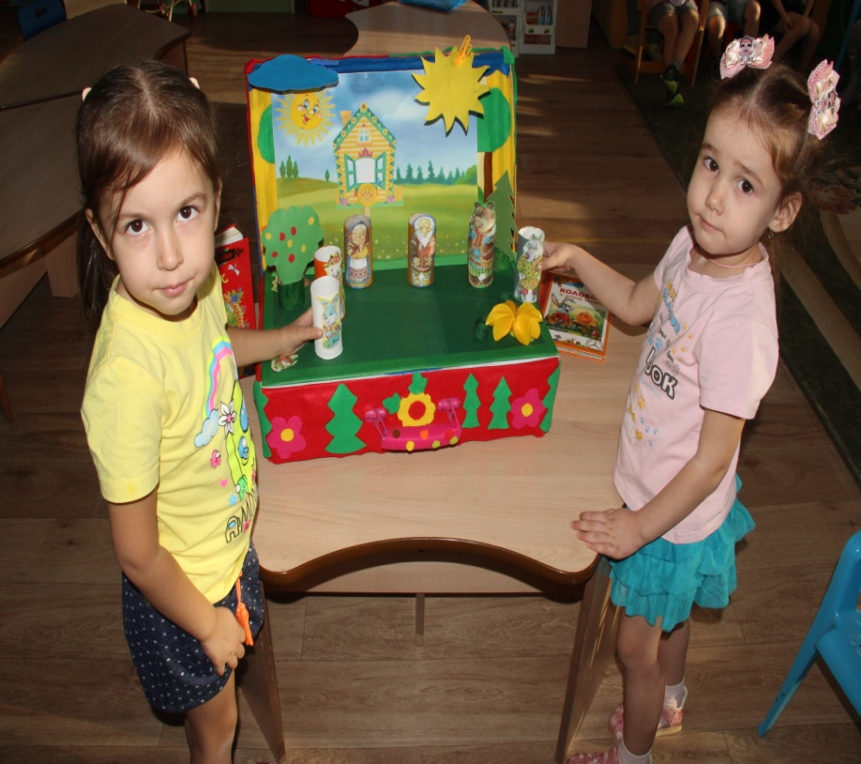
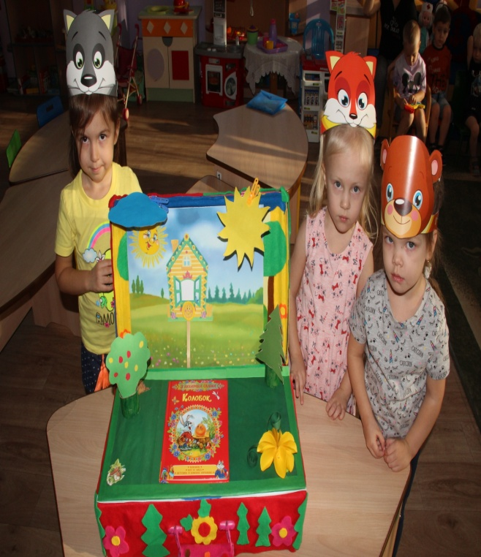

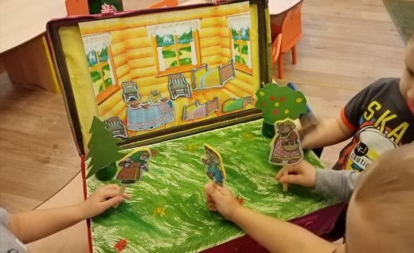
Театр из картонных втулок и театр масок по русской народной сказке « Колобок»

Slide 8
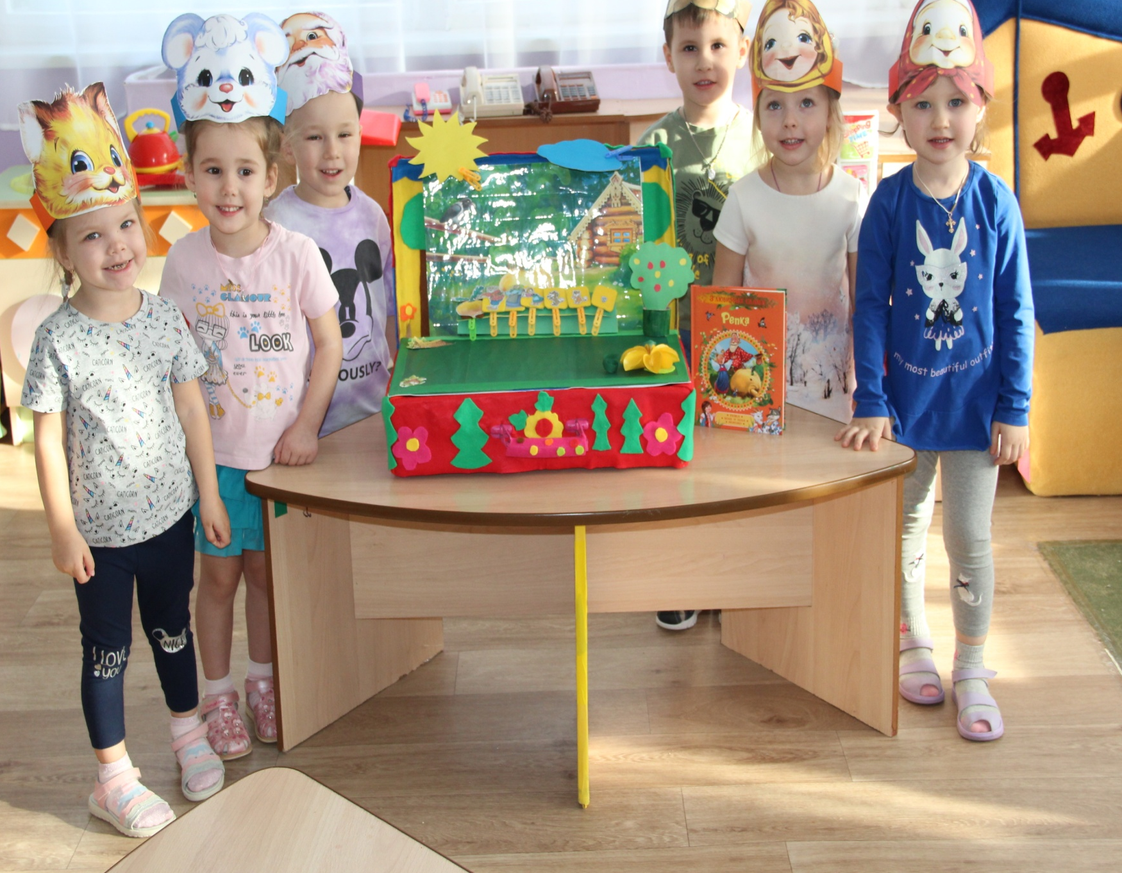
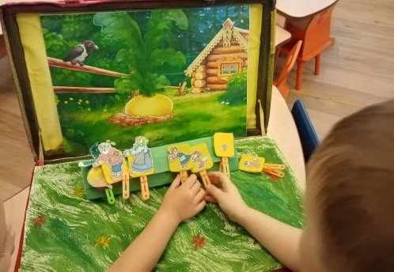

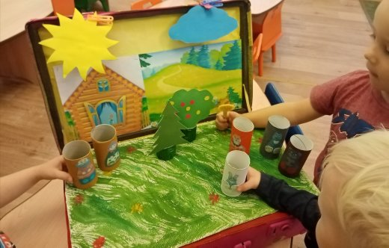
Театр на прищепках и театр масок по русской народной сказке « Репка»
Настольный театр по сказкам « Колобок»
Герои сказки изготовлены с применением картонных втулок»

Slide 9
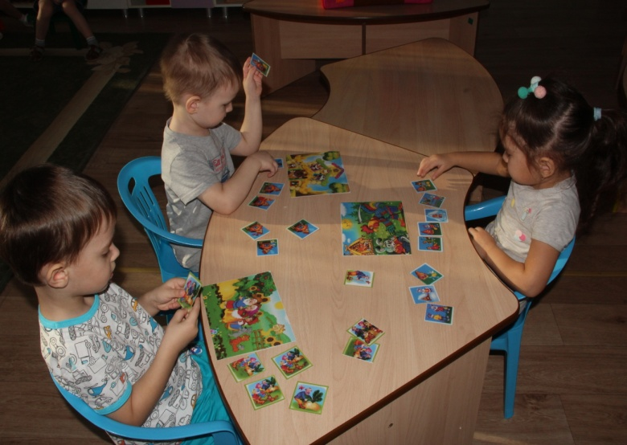
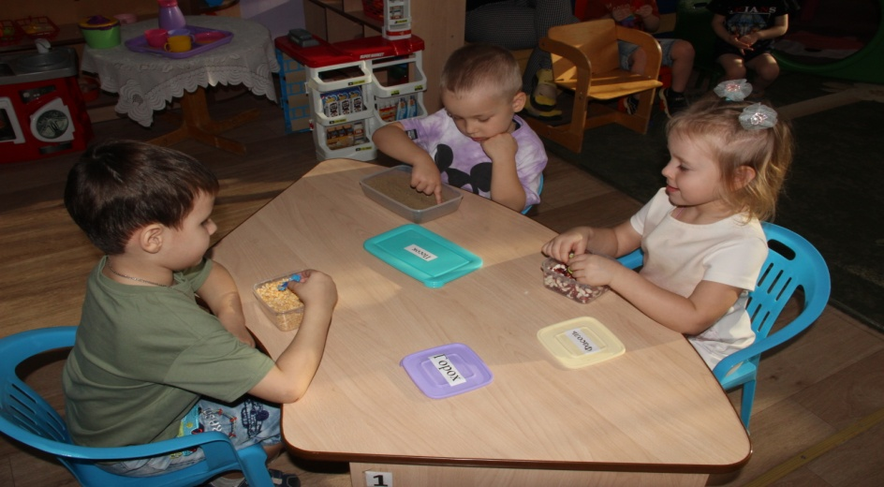
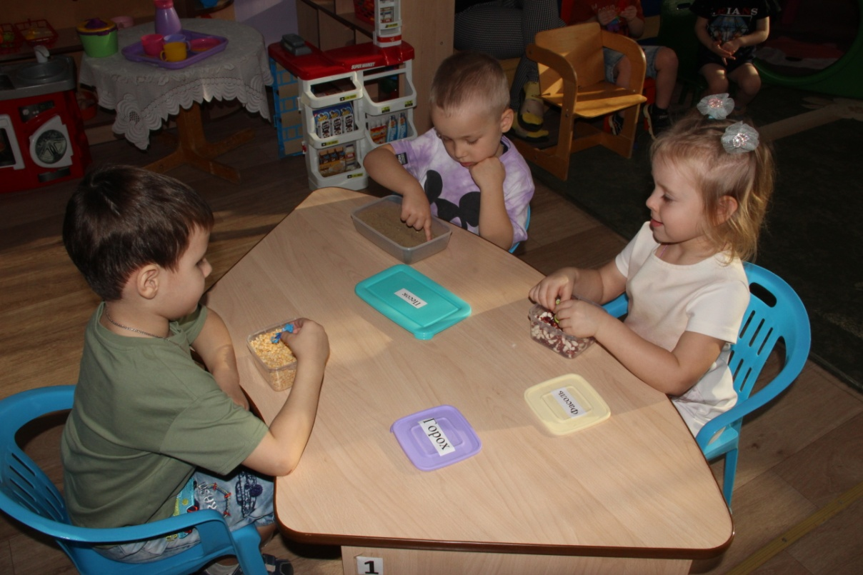
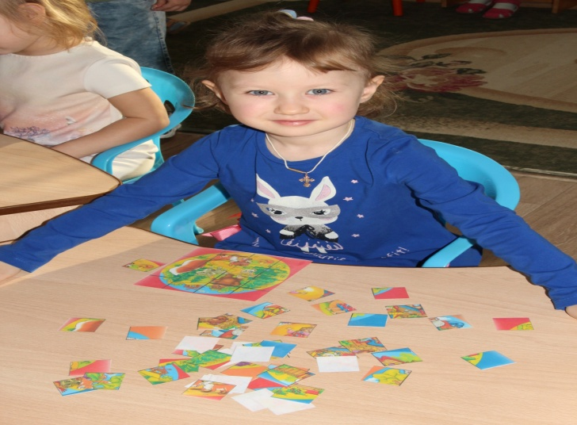
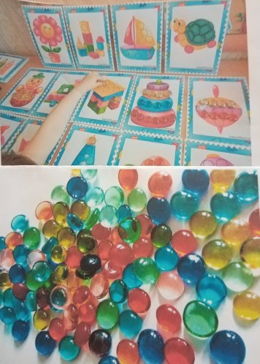
Пособие «Чемодан сказок» содержит игры на развитие мелкой моторики:
Игры с песком (следы, дорожки…..)
Игры с фасолью. горохом( « Найди героя сказки»)
В пособии представлены дидактические игры по сюжетам сказок: « Разрезные картинки», « Узнай героя сказки»

Slide 10
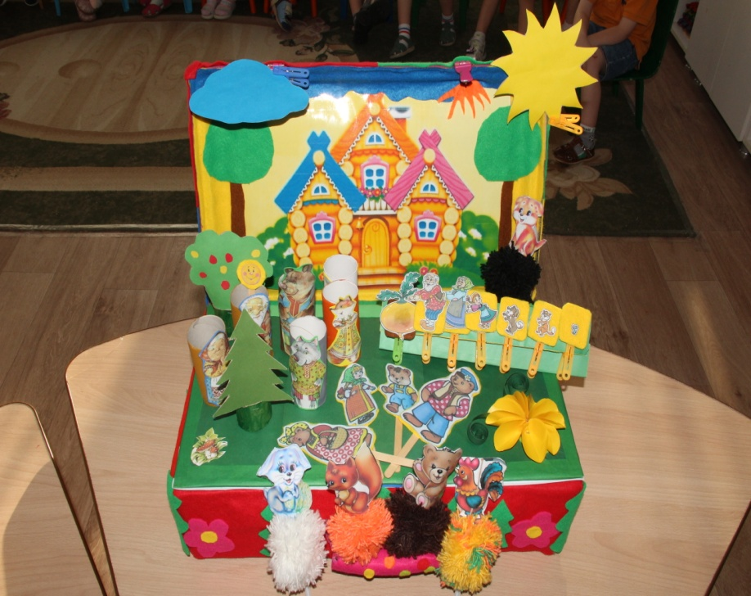
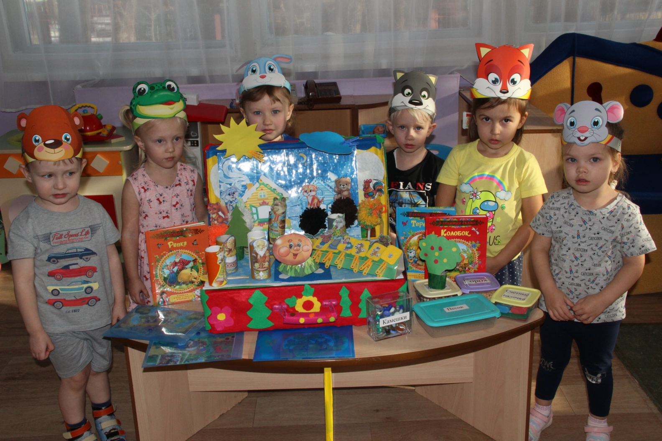

Дети играя с героями сказок, могут вносить любые вариации в известные сказочные сюжеты.

Slide 11
ТРЕБОВАНИЯ
Полифункциональное дидактическое пособие
Доступное
Вариативное
Трансформируемое
Безопасное
Информационное и содержательное

Slide 12


« В гостях у Колобка.

Slide 13


Slide 14
СПАСИБО ЗА ВНИМАНИЕ

